Slide 1
Zarządzanie jakością powietrza w jednostkach samorządu terytorialnego
Marcin Podgórski
Dyrektor Departamentu Gospodarki Odpadami, Emisji
i Pozwoleń Zintegrowanych
Urząd Marszałkowski Województwa Mazowieckiego w Warszawie

Slide 2
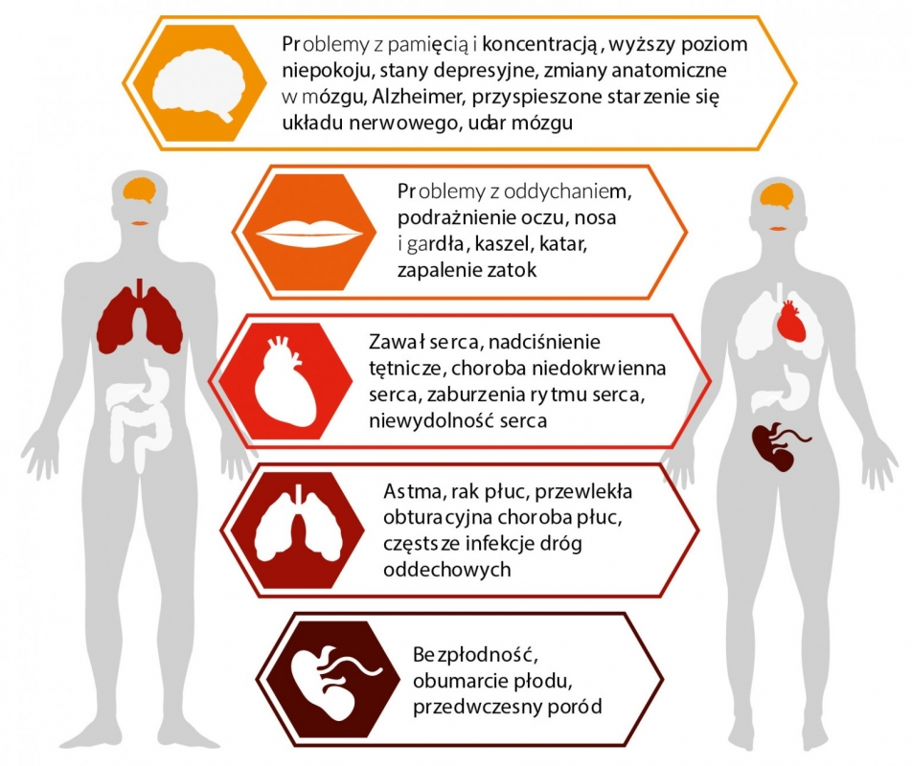
Złe powietrze szkodzi
Aż 28 % zgonów na COVID-19 można powiązać z długotrwałym narażeniem na zanieczyszczenie powietrza
https://www.flaticon.com

Slide 3
Co mieszkańcy Mazowsza wiedzą na temat ochrony powietrza? Główne źródła smogu
Notes:
Jednakże, aż 72% badanych za głównych winowajców zanieczyszczenia powietrza uważa zakłady przemysłowe i elektrownie.

Slide 4
Jak jest w strefie mazowieckiej?
Typ emisji | SNAP | Udział [%] pyłu PM10 w łącznej emisji | Udział [%] pyłu PM2,5 w łącznej emisji | Udział [%] B(a)P w łącznej emisji
Procesy spalania w sektorze produkcji i transformacji energii | 01 | 1,4 | 1,0 | 2,4
Sektor komunalny i mieszkaniowy z wyj. 0202 | 02 | 1,8 | 1,0 | 1,2
Mieszkalnictwo i usługi | 0202 | 61,6 | 80,9 | 94,0
Procesy spalania w przemyśle | 03 | 0,9 | 1,5 | 2,1
Procesy produkcyjne | 04 | 0,2 | 0,0 | 0,0
Wydobycie i dystrybucja paliw kopalnych | 05 | 4,0 | 1,3 | -
Zastosowanie rozpuszczalników i innych produktów | 06 | 0,0 | 0,0 | 0,0
Transport drogowy | 07 | 6,2 | 6,4 | 0,2
Koleje | 0802 | 0,1 | 0,1 | 0,0
Transport powietrzny | 0805 | 0,0 | 0,0 | -
Ciągniki rolnicze | 0806 | 4,1 | 5,4 | -
Zagospodarowanie odpadów | 09 | 0,1 | 0,1 | -
Rolnictwo | 10 | 11,7 | 2,0 | -
Inne źródła emisji i pochłaniania zanieczyszczeń | 11 | 8,1 | 0,4 | -

Slide 5
Co mieszkańcy Mazowsza wiedzą na temat ochrony powietrza? Ocena jakości powietrza w sezonie grzewczym
Obszary przekroczeń zostały zidentyfikowane na terenie:
131 gmin wiejskich
48 gmin miejsko-wiejskich
Notes:
Ocena jakości powietrza jest uzależniona od wielkości miejsca zamieszkania.
Mieszkańcy dostrzegają spadek jakości powietrza w swoim miejscu zamieszkania, który następuje wraz z rozpoczęciem sezonu grzewczego.
Na wsiach jest ona pozytywna wśród 66% respondentów.
W województwie na obszarze 131 gmin wiejskich (spośród 225 gmin wiejskich) i na obszarze 48 spośród 54 gmin miejsko-wiejskich zidentyfikowano obszary przekroczeń.

Slide 6
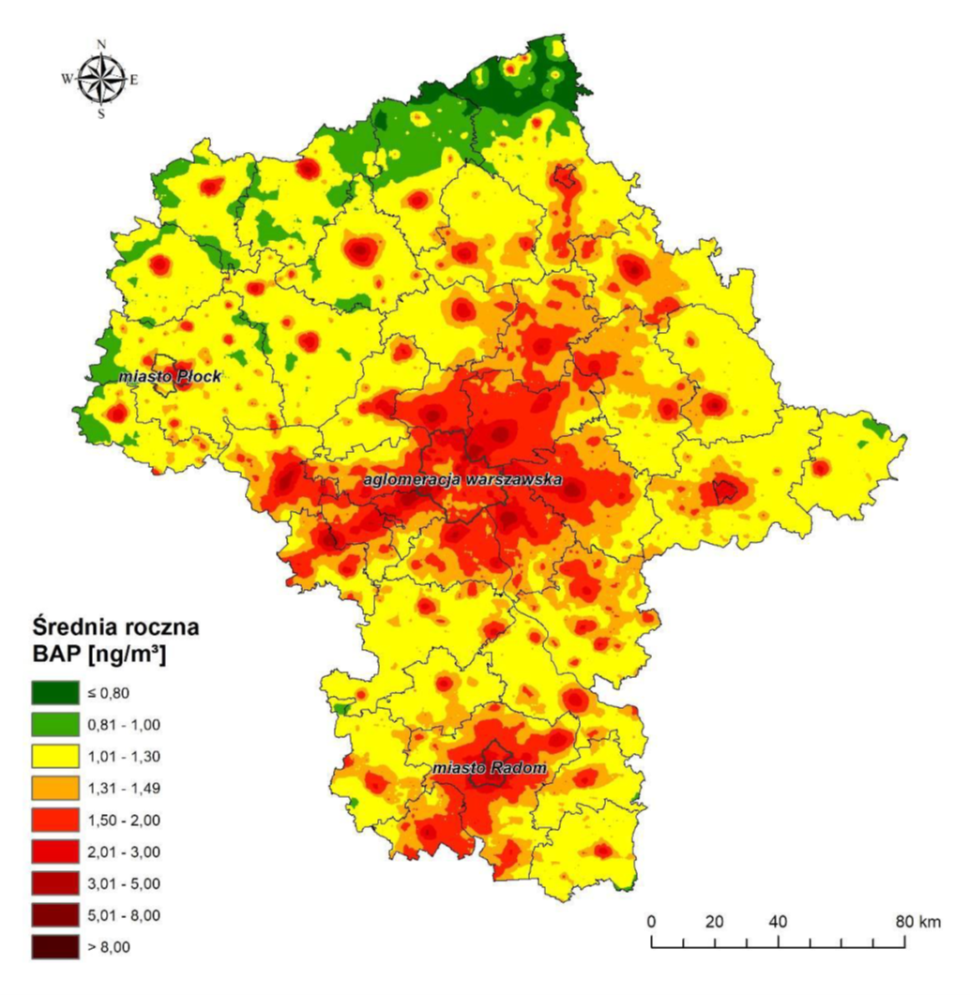
Jak to wygląda w rzeczywistości?
Przekroczenia PM10, PM2,5, B(a)P, NO2
Notes:
Warto zacząć od zaprezentowania Państwu jaka sytuacja jest na Mazowszu. Determinuje to bowiem działania jakie są przez nas podejmowane. Według Głównej Inspekcji Ochrony Środowiska na Mazowszu występują przekroczenia pyłów zawieszonych, benzo(a)pirenu oraz NO2 w Warszawie. Wyznaczonych zostało 444 strefy przekroczeń o różnych wskaźnikach przekroczeń i różnej wielkości. Nie mamy najgorszej sytuacji na tle Polski jednak robimy wszystko jak Państwo zauważą z pełną powagą i zaangażowaniem. Celem jest redukcja zanieczyszczeń głównie z sektora komunalno-bytowego pyłów zawieszonych PM10 o 44%, pyłów PM2,5 o 57%, benzo(a)pirenu o 69% i tlenków azotu o 27%.

Slide 7
Co mieszkańcy Mazowsza wiedzą na temat ochrony powietrza? Powody nieefektywnej walki ze smogiem
Notes:
Zdecydowana większość ankietowanych (70%) uważa, że nieefektywna walka ze smogiem ma przyczyny ekonomiczne.
Ponad połowa respondentów (53%) uważa, że powodem utrzymujących się zanieczyszczeń jest nieprzestrzeganie prawa.
Nieco mniej liczna grupa (47%) jest natomiast zdania, że nieefektywna walka ze smogiem powodowana jest brakiem wiedzy mieszkańców województwa.

Slide 8
Liczba źródeł ciepła do wymiany
631 919 szt.
łączna szacunkowa suma kotłów podlegających wymianie zgodnie z uchwałą antysmogową w województwie mazowieckim
9,5 mld zł
łączna szacunkowa suma kosztów wymiany wszystkich nieekologicznych kotłów w województwie mazowieckim
Notes:
Większość z nich należy wymienić do końca 2022 r.

Slide 10
Rola gmin w działaniach na rzecz poprawy jakości powietrza
Znajomość uwarunkowań lokalnych
Organizacja i koordynacja działań
Możliwość szybkiego dotarcia do mieszkańców
Określenie bieżących potrzeb i wskazanie najbardziej wrażliwych obszarów
Edukacja, informacja i wsparcie mieszkańców (zapobieganie ubóstwu energetycznemu)
Wykorzystanie dostępnych narzędzi
Notes:
Przykłady:
Edukacja i informacja
informowanie mieszkańców dostępnymi kanałami informacji (www, media społecznościowe, spotkania, lokalne media);
współpraca z lokalnymi społecznościami, organizacjami pozarządowymi, kościołem i związkami wyznaniowymi;
organizowanie dedykowanych kampanii edukacyjnych, pikników, konferencji, warsztatów, konkursów i innych inicjatyw;
włączenie placówek oświatowych i leczniczych w przekazywanie wiedzy;
promowanie działań pośrednich (palenie od góry, ecodriving);
wykorzystanie już podejmowanych działań (np. decyzje podatkowe, worki na odpady, kontrole organów gminy);
informowanie przedsiębiorców prowadzących składy węgla o obowiązywaniu uchwały antysmogowej;
instalacja punktów pomiarowych i tablic informujących o stanie jakości powietrza
Wsparcie finansowe mieszkańców
pozyskiwanie środków z różnych programów finansowych;
tworzenie programów dotacyjnych do wymiany kotłów;
wsparcie najuboższych za pośrednictwem MOPSu, np. dopłaty do paliwa, prądu itp.;
Utworzenie punktu konsultacyjnego Programu „Czyste powietrze”
Budowanie wizerunku:
Walka z mitem, że władze gminy są odpowiedzialne za złą jakość powietrza - wszyscy jesteśmy odpowiedzialni
Pobudzanie przedsiębiorczości
Inspiracja dla innych gmin
Integracja z lokalnymi wspólnotami

Slide 11
Bariery w walce o czyste powietrze
Prawne:
Organizacyjne:
Finansowe:
Radykalnie i często zmieniające się prawo
przepisy prawne spowalniające rozwój OZE, np. ustawa wiatrakowa
strategia energetyczna kraju - nie adekwatna do potrzeb wyzwań klimatycznych
niejasne plany dywersyfikacji źródeł energii (węgiel, atom, gaz, oze)
W planowaniu strategicznym
W działalności instytucji
Słaba koordynacja funduszy wspierających działania:
podział kompetencji
brak jasno określonej demarkacji w finansowaniu poszczególnych obszarów przez poszczególne instytucje
kanibalizm funduszy
brak MPZP
W planowaniu przestrzennym
przenoszenie kompetencji
brak ciągłości realizacji zadań, np. dzielenie resortów
migracja kompetencji między organami
nieprecyzyjne zapisy ustaw, opóźnienia lub brak przepisów wykonawczych
brak przepisów umożliwiających egzekwowanie nałożonych obowiązków
Niedopracowane rozwiązania
Niewystarczająca współpraca przedstawicieli instytucji centralnych w kontaktach z samorządami lokalnymi
Notes:
Na poziomie ogólnym główne wyzwania podzieliliśmy na trzy grupy. Bariery prawne, organizacyjne oraz finansowe. Diagnozy te pokrywają się ze wskazaniami Banku światowego oraz partnerów zaangażowanych w rozwiązywanie problemów niskiej emisji. Jak Państwo później zobaczą nasze działania koncentrują się również na pokonywaniu tych barier i proponowaniu rozwiązań.

Slide 12
Najczęstsze przeszkody gmin
Zła organizacja pracy jednostek - brak wyznaczonych osób odpowiedzialnych za koordynację działań i realizację obowiązków
Niewystarczająca wiedza
- o programach ochrony powietrza, planach działań krótkoterminowych, uchwale antysmogowej - brak stosownych szkoleń dot. zanieczyszczenia powietrza, ich źródłach i skutkach zdrowotnych
Braki kadrowe (zwłaszcza w małych gminach)
Niewystarczające środki finansowe
- trudności w pozyskiwaniu środków na realizację działań
Notes:
Dysponujemy podobną diagnozą na poziomie lokalnym. Tu również planowo i sukcesywnie wspieramy przeciwdziałanie wskazanym problemom. Czynimy to głównie wspierając Gminy.

Slide 13
Przeszkody społeczne
55% mieszkańców naszego województwa będących użytkownikami kotłów na paliwa stałe nie zamierza wymienić pieca
obwinianie o złą jakość powietrza dużych zakładów przemysłowych i rozwiniętych miast
niewielka świadomość istnienia uchwały antysmogowej - na Mazowszu wiedzę wykazało ok. 26 % badanych
ubóstwo energetyczne
Notes:
Największe jednak przeszkody dzieją się na poziomie społecznym. Ubóstwo energetyczne, niechęć do podejmowania działań przez mieszkańców oraz brak wiedzy. Staramy się temu przeciwdziałać zarówno na poziomie prawa lokalnego przez działania naprawcze, wspieranie gmin ale także przez akcje bezpośrednie.

Slide 14
Możliwości
Aktywne uczestniczenie w procesach konsultacji aktów prawa krajowego, regionalnego i lokalnego
Opracowywanie i realizacja: planów zaopatrzenia w ciepło, paliwa i energię, PGN, PONE, POŚ
Kontrola palenisk i egzekwowanie uchwały antysmogowej i zakazu spalania odpadów
Wymiana wiedzy i doświadczeń z innymi jednostkami (np. edukacja, instruktaże, inwestycje energetyczne, organizacja obowiązków)
Tworzenie klastrów energetycznych, PPP w zakresie realizacji inwestycji strategicznych, np. biogazowni, elekrowni, magazynów energii)
Określanie w mpzp zagadnień związanych z ochroną powietrza
Aktywny udział w inicjatywach na rzecz poprawy jakości powietrza
Wystąpienie do ZWM o wprowadzenie uchwały antysmogowej na terenie gminy
Udział w inicjatywach LeadAir, Stop Smog, Czyste Powietrze
Współpraca z LGD, NGOs
Aktywne komunikowanie problemów, barier i potrzeb
Edukacja ekologiczna mieszkańców

Slide 15
Wsparcie LGD i NGOs
Działalność LGD
prowadzenie badań nad szkodliwością zanieczyszczenia powietrza
Działalność na rzecz ochrony powietrza
Działalność NGOs
prowadzenie akcji edukacyjno-informacyjnych (widgety z liczbą kotłów do wymiany, płuca, bilboardy, informatory, ulotki, szkolenia, akcje dzięki udziałowi w Otwartych Konkursach Ofert)
petycje do władz, udział w konsultacjach aktów prawa lokalnego, wojewódzkiego, krajowego
wspieranie wykorzystania odnawialnych źródeł energii
działania na rzecz zrównoważonego rozwoju
podnoszenie wiedzy społeczności lokalnej
współpraca z zagranicznymi organizacjami i realizacja wspólnych projektów
prowadzenie naborów promujących działania na rzecz ochrony powietrza (np. zakup ekologicznych kotłów)

Slide 16
Wsparcie - FEM 2021-2027
Wsparcie gmin w realizacji programu ochrony powietrza
Kontrola jakości
powietrza
Poprawa efektywności energetycznej
zakup przyrządów pomiarowych wspomagających prowadzenie kontroli pieców i spalanych w nich paliw, np.:
zestaw do poboru próbek popiołu z paleniska
sito analityczne,
wilgotnościomierz,
dron badający skład dymu z kominów,
mobilne laboratorium
planowanie działań związanych z ochroną powietrza,
wdrażanie systemów informatycznych,
monitorowanie, kontrola i egzekucja działań,
komunikacja z mieszkańcami, doradztwo energetyczne i ekologiczne,
współpraca międzygminna, instytucjonalna i z organizacjami ekologicznymi,
zwiększenie dostępu do nośników energii poprzez poprawę potencjału inwestycyjnego i likwidację barier organizacyjnych, formalnych, ekonomicznych i społecznych,
diagnoza, narzędzia przeciwdziałania i wsparcie gospodarstw dotkniętych ubóstwem energetycznym
minimalizacja strat ciepła (ocieplenie, wymiana okien i drzwi),
modernizacja instalacji grzewczej,
budowa/przebudowa wentylacji i klimatyzacji,
wymiana oświetlenia na energooszczędne,
instalacja urządzeń OZE

Slide 17
Jak wygląda zarządzanie jakością powietrza w Urzędzie Marszałkowskim
Dokumenty strategiczne
Współpraca z interesariuszami
Uchwała antysmogowa i jej nowelizacja
PDK SO2
Konsultacje
Ankiety
Inicjatywy
Wydarzenia i konkursy
KCP
Dofinansowanie
MIWOP i MIWOPiM
RPO
FEM
OKO
Szkolenia, warsztaty
Nowy POP i PDK
Studia
Kontrola UA, zakazu spalania odpadów i pozostałości roślinnych
POP i PDK, sprawozdawczość
Publikacje i materiały promujące
Ulotki, plakaty
Informatory on-line
Strona internetowa
powietrze.mazovia.pl
platforma sprawozdawcza
Postulaty i zmiany legislacyjne
Adaptacja do zmian klimatu wg. mnie
Materiały promujące
Egzekucja przepisów
Interpretacje przepisów
Największe problemy gmin
Analizy i badania
Prasa
Wpływ na zdrowie dzieci
Sondaż o wiedzy z zakresu ochrony powietrza
Paliwa bezdymne
Spoty radiowe i video
Green Week
Facebook
Normy jakości paliw
Rozwoju energetyki
Giełda Pomysłów – ARP Innovation Pitch
CP, Stop Smog
Pisma informujące i prośby o informacje o potrzebach
Pikniki
Wymiana doświadczeń
Badania
Notes:
Działania w zakresie poprawy powietrza były podejmowane już dawno jednak dla przejrzystości przedstawiamy te realizowane od 2017 r. W skrócie możemy wskazać że
każda płaszczyzna jest przez nas eksploatowana.
Dokumenty strategiczne
Współpraca z interesariuszami
Wydarzenia i konkursy
Dofinansowanie
Szkolenia i warsztaty
Publikacje i materiały promujące
Strona internetowa
Postulaty i zmiany legislacyjne
Analizy i badania
W każdej z wymienionych przestrzeni dzieje się bardzo wiele pojedynczych akcji. Co ważne nie są one jednorazowe a ewoluują, rozwijają się i są konsekwentnie realizowane. Niektóre z nich wymagają podejmowania kolejnych i kolejnych działań sprawiając że te inicjatywy żyją i pochłaniają coraz więcej czasu i energii. Ale warto.
W 2017 r. wydzielono nową jednostkę organizacyjną do walki o czyste powietrze „Wydział Emisji i Ochrony Powietrza”, dzięki czemu działania te realizowane są celowo i kompleksowo.

Slide 18
Dziękuję za uwagę
www: www.powietrze.mazovia.pl
@: powietrze@mazovia.pl
tel.: 22 59 79 481

